Slide 1
Le trait d’union
Petit journal de l’Alerte

Slide 2
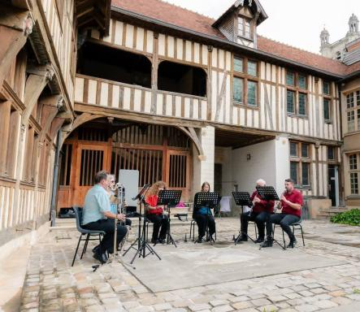
Le 15 juin
L’année musicale ne se termine pas avec le concert dit « de gala » concert phare qui monopolise beaucoup d’énergie.
L’ensemble de clarinettes s’est produit sur invitation de la mairie dans le cadre d’un petit déjeuner offert aux habitants du centre ville de Troyes dimanche 15 juin dans la cour du petit Louvre. Les conditions climatiques ont été parfaites, malgré les orages de la nuit et la pluie tout le reste de la journée, nous avons eu beaucoup de chance et la prestation a été très appréciée, en présence du maire, de plusieurs élus et, cerise sur le gâteau, d’Alexandre ☺
C’est encore une belle occasion de travailler sur la visibilité de l’Alerte.

Slide 3
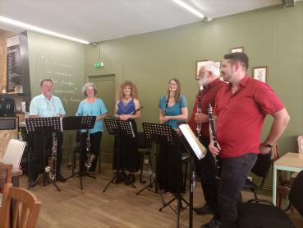
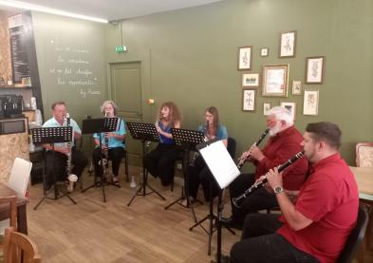
le 21 juin
Les semaines se suivent et peuvent, quelques fois, se ressembler : c’est à nouveau l’ensemble de clarinettes qui a animé, dans le cadre de la fête de la musique, une matinée festive au rucher créatif.
La programmation en fin de matinée du jour de la fête de la musique et le fait de jouer en intérieur ont limité le nombre de nos spectateurs mais nous avons eu le plaisir d’avoir Daniel (2) parmi le public. Le programme a été apprécié au plus niveau.

Slide 4
La fête de l’école
Et oui l’année est terminée pour les élèves de l’école et c’était le moment de clôturer par une jolie fête en cette chaude « très chaude » journée du 22 juin, l’occasion pour Louise et Emma, nos directrices, de remettre les résultats et les diplômes obtenus aux examens fédéraux et de remercier les professeurs pour leur implication bénévole et le respect, tout au long de l’année, de leur engagement au service des élèves, jeunes ou adultes.
Travaillons encore pour renforcer l’effectif et la dynamique de groupe dans un esprit familial qui doit perdurer, employons-nous tous à ce challenge ☺

Slide 5
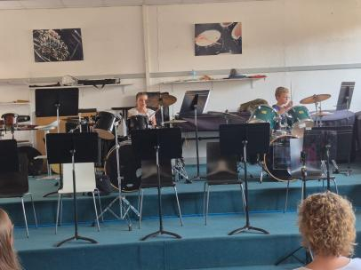
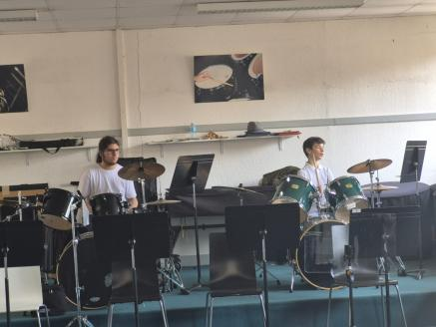
La fête de l’école
Audition le matin de 11h à 12h30
Naomi et Gabriel
Paul et Martin
Les duos de percussionnistes, merci à Alain leur professeur

Slide 6
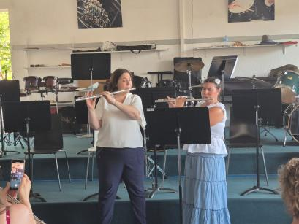
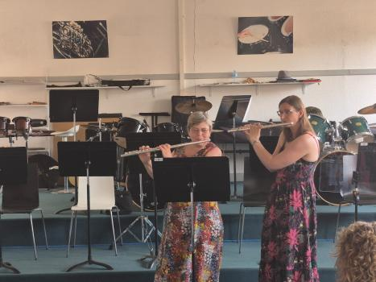
La fête de l’école
Audition le matin de 11h à 12h30
Emeline et Eugénie
Catherine et Mathilde
Les flûtistes et leur professeur Mathilde

Slide 7
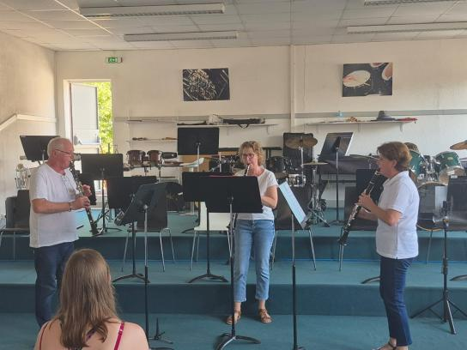
La fête de l’école
Audition le matin de 11h à 12h30
Pascal, Fabienne et véronique
Un trio de clarinettes, merci à Pascal

Slide 8
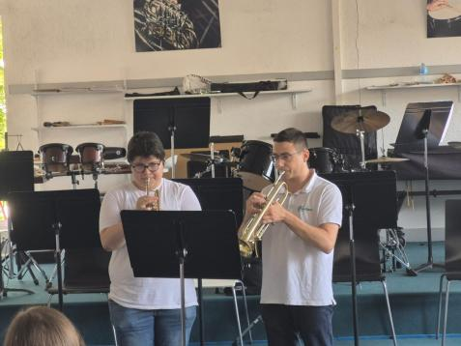
La fête de l’école
Audition le matin de 11h à 12h30
William, notre couteau suisse à la trompette avec Josselin son professeur

Slide 9
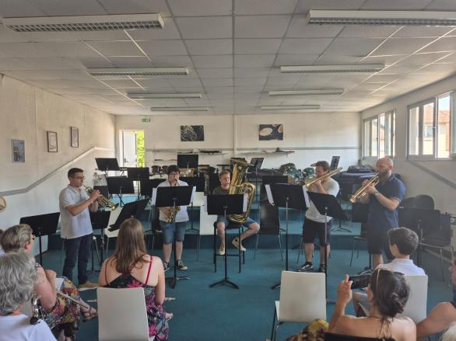
La fête de l’école
Audition le matin de 11h à 12h30
Un moment original avec ce quintette, de gauche à droite : Josselin, William, Romuald, Sylvain et Mathieu.

Slide 10
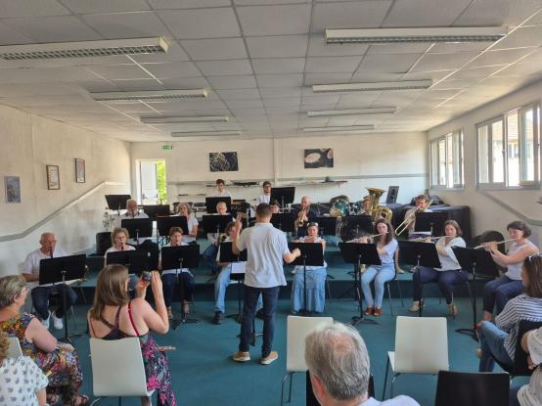
La fête de l’école
Audition le matin de 11h à 12h30
L’orchestre de l’école sous la direction de Josselin, merci à une grande partie des professeurs de participer, c’est aussi ça l’esprit de l’Alerte.

Slide 11
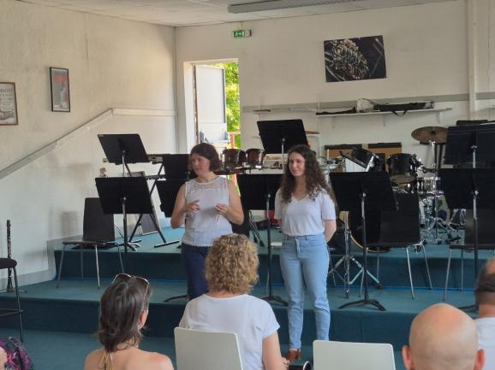
La fête de l’école
Audition le matin de 11h à 12h30
Et bien sûr nos directrices Louise et Emma, un immense merci à elles.

Slide 12
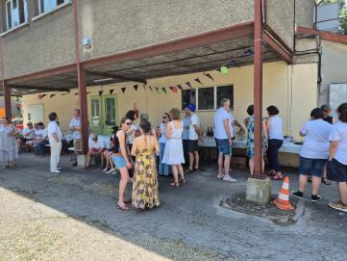
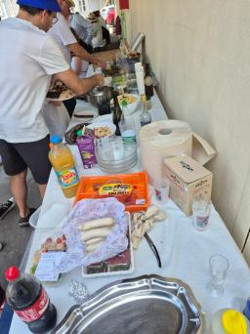
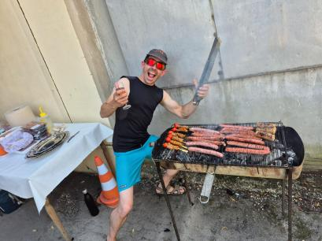
La fête de l’école
Apéritif et repas
Après l’effort, le réconfort !!!, une super journée, merci à tous

Slide 13
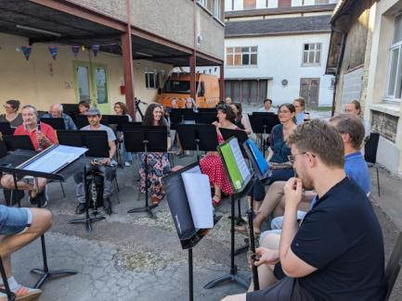
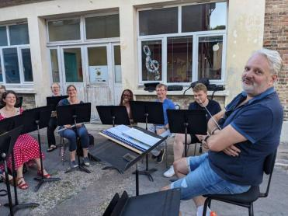
Il fait trop chaud
Afin de respirer un peu et nous mettre un peu en conditions pour jouer en extérieur, la répétition du 24 juin a été faite dans la cour. C’est révélateur…

Slide 14
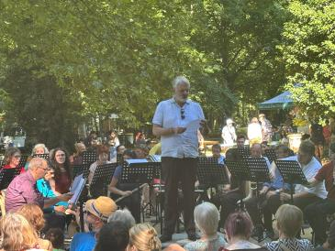
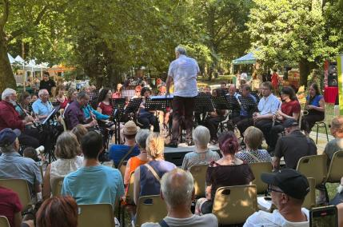
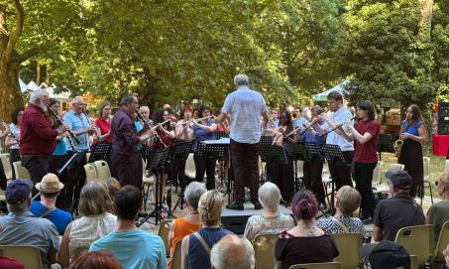
La fête du parc des moulins
De l’ombre, une chaleur supportable, du public enthousiaste, ce sont des conditions très agréables pour un concert en plein air. Merci à tous pour ce bon moment.

Slide 15
Un accueil sympathique
Afin de faire découvrir notre école aux enfants du quartier, quatre groupes d’une dizaine d’ élèves de maternelle sont venus, avec leurs professeurs et parents accompagnateurs, écouter des musiciens de l’orchestre présenter leur instrument, merci à Pascal à la clarinette, William au saxophone et à la trompette, Christian au hautbois, Emma à la flûte et Alain à la batterie.
Un joli projet mis à mal par la canicule. Ce n’est que partie remise ☺

Slide 16
Le 14 juillet
À Nazareth le matin
  Comme chaque année nous sommes présents pour donner un peu de joie aux résidents de l’EHPAD, c’est important car c’est une partie des services que nous devons à la ville de Troyes mais c’est surtout le sens de nos valeurs.
  Historiquement, avant l’installation à Pont sainte Marie la maison de retraite était située rue de la Cité (petit saint Nicolas) pleinement dans l’espace du quartier bas. Depuis toujours l’Alerte a offert un concert aux résidents le matin du 14 juillet. C’est tout naturellement que nous avons suivi le déménagement.

Slide 17
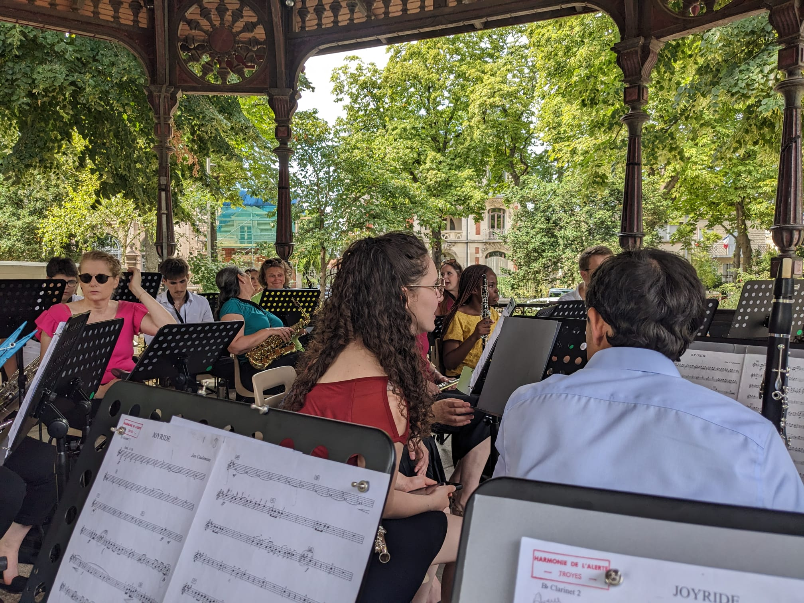
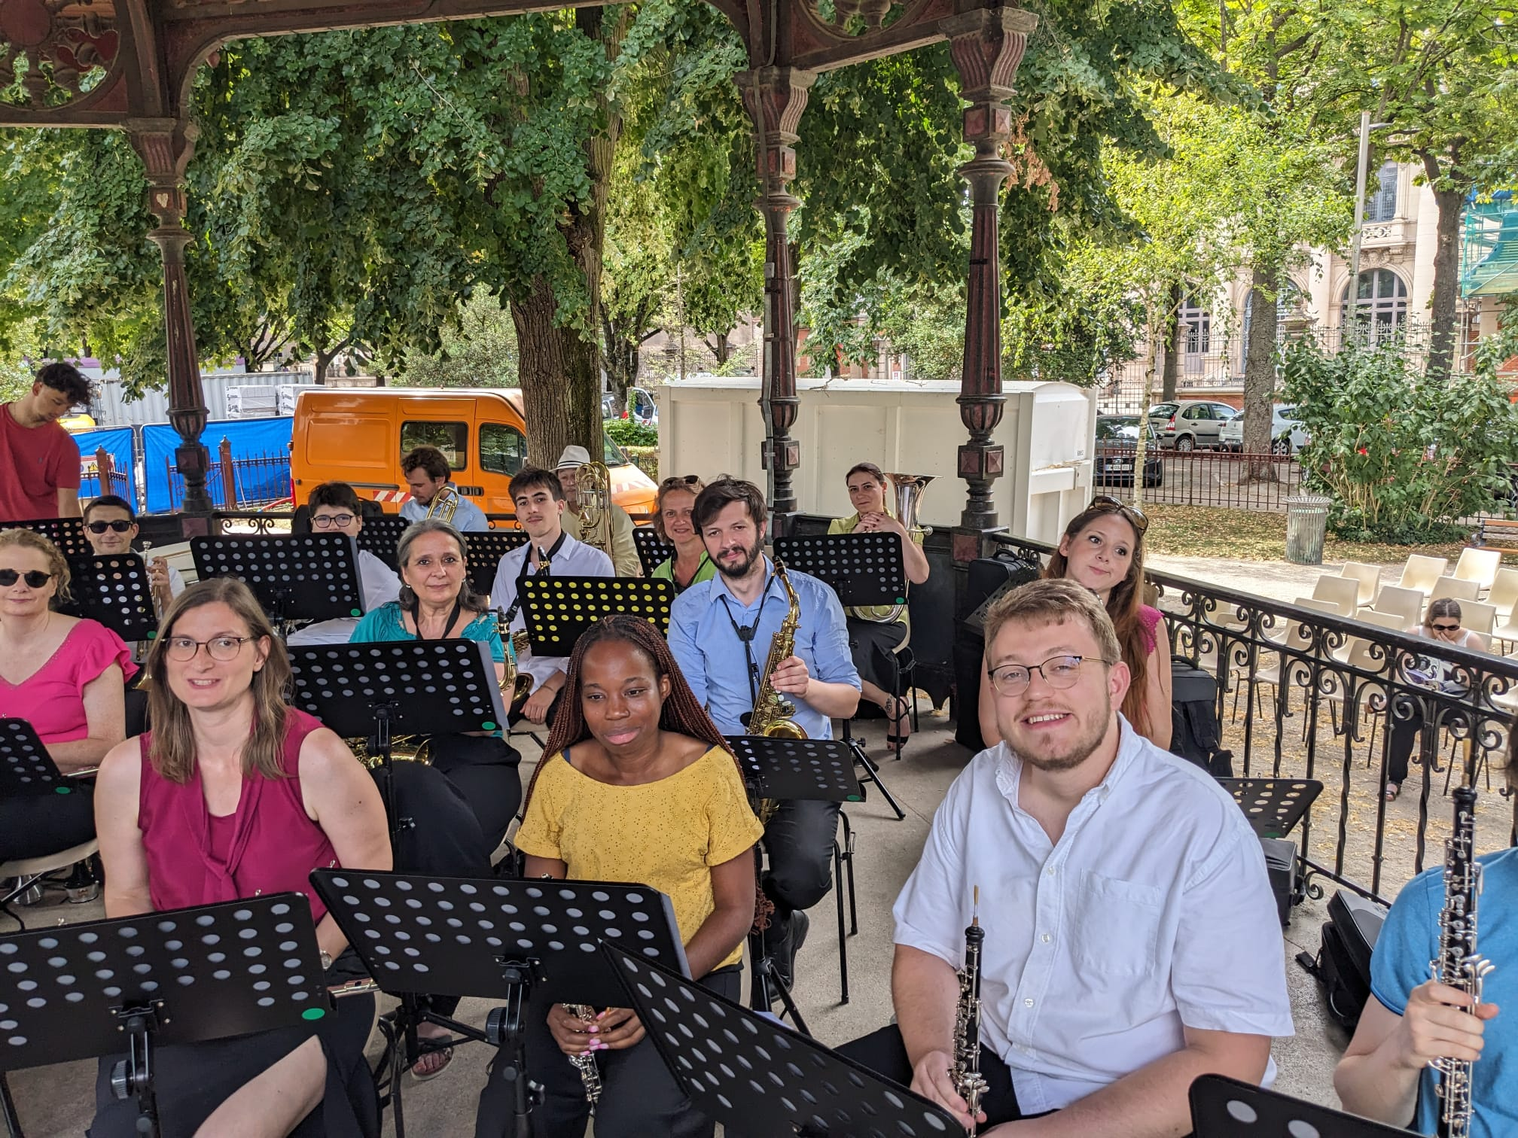
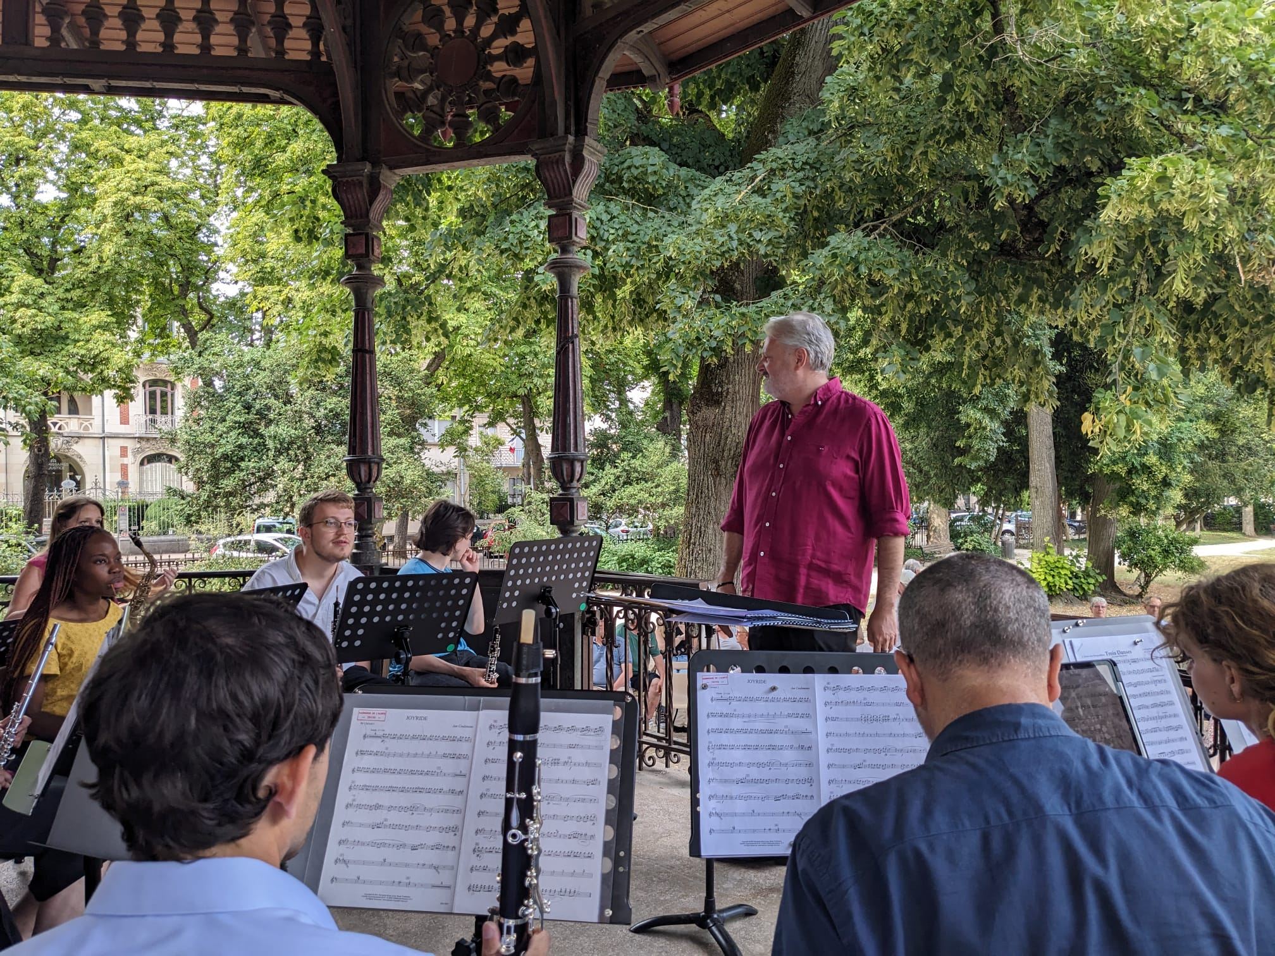
Le 14 juillet
Au kiosque
  Le dernier concert, moment fort, un public présent malgré une information inexistante (nous allons essayer d’éviter cet écueil), un effectif très honorable. Une jolie fin d’une année riche en expériences et en contacts.

Slide 18
Les projets pour l’an prochain
Dates confirmées
  Le 11 novembre à 9h au cimetière de Troyes
  (service obligatoire à la ville de Troyes et devoir de mémoire, n’oublions pas non plus nos anciens)
  Le 11 novembre (et oui grosse journée) concert « symphonie rock » retour à Bar sur Aube à 17h mais balance et filage à partir de 13h (à confirmer)
    Date à confirmer mais répétition générale certainement le 8 novembre sur la journée (lieu non défini à ce jour)
  Le 11 Avril à 20h30 « concert de gala » au théâtre de Champagne

Slide 19
Les projets pour l’an prochain
Dates et lieux en attente
  La sainte Cécile.
    Merci de participer à la journée, c’est un moment qui doit être convivial et festif pour tous ☺
  Concert de Noël
  Troyes en scène ?
  Fête du parc des moulins
  Le 14 juillet (matin et après midi forcément)
    Et ……….

Slide 20

Bon repos et bel été à tous.
Rendez-vous le 9 septembre 2025

